Slide 1
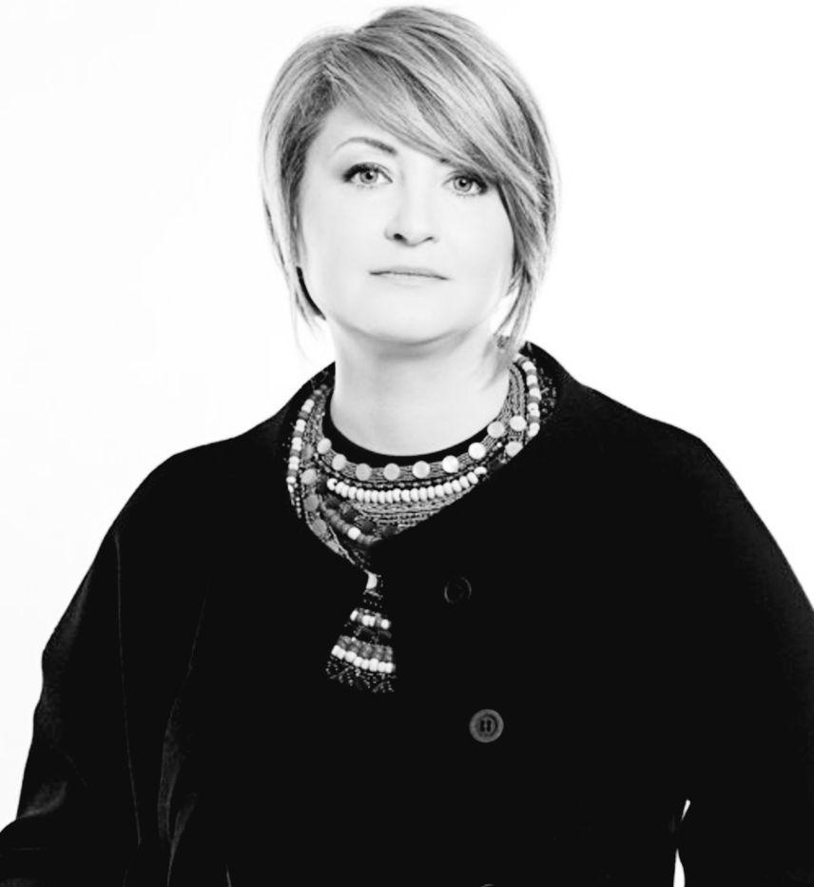
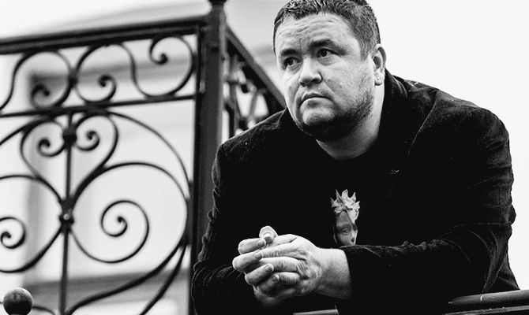
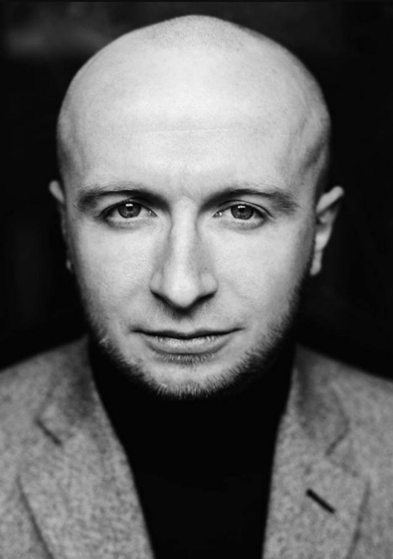
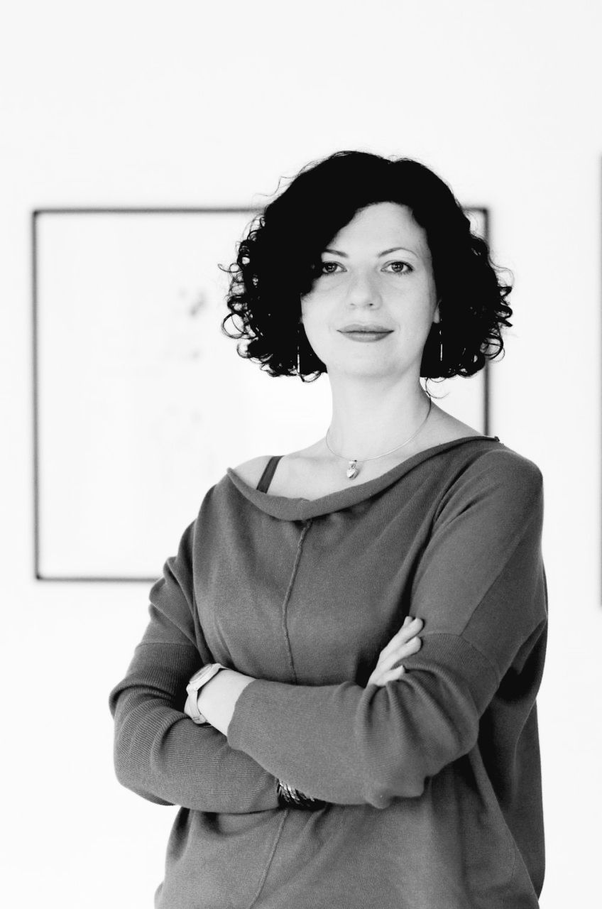
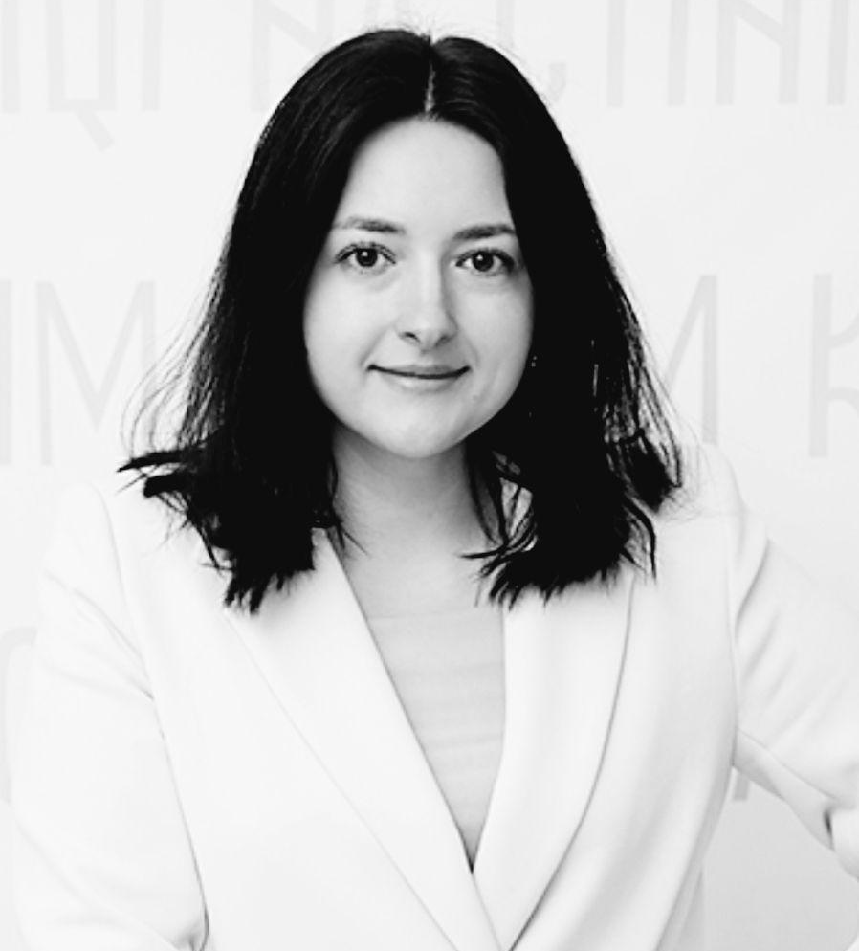
Креативні індустрії як напрям соціально-економічного розвитку Києва

Slide 2
ОЛеся Островська - Люта
арт-менеджер та куратор сучасного мистецтва
керівник відділу аналітики pro.mova
У 2014 році була першим заступником міністра культури.
Директор Національно-культурного комплексу «Мистецький арсенал»

Slide 3
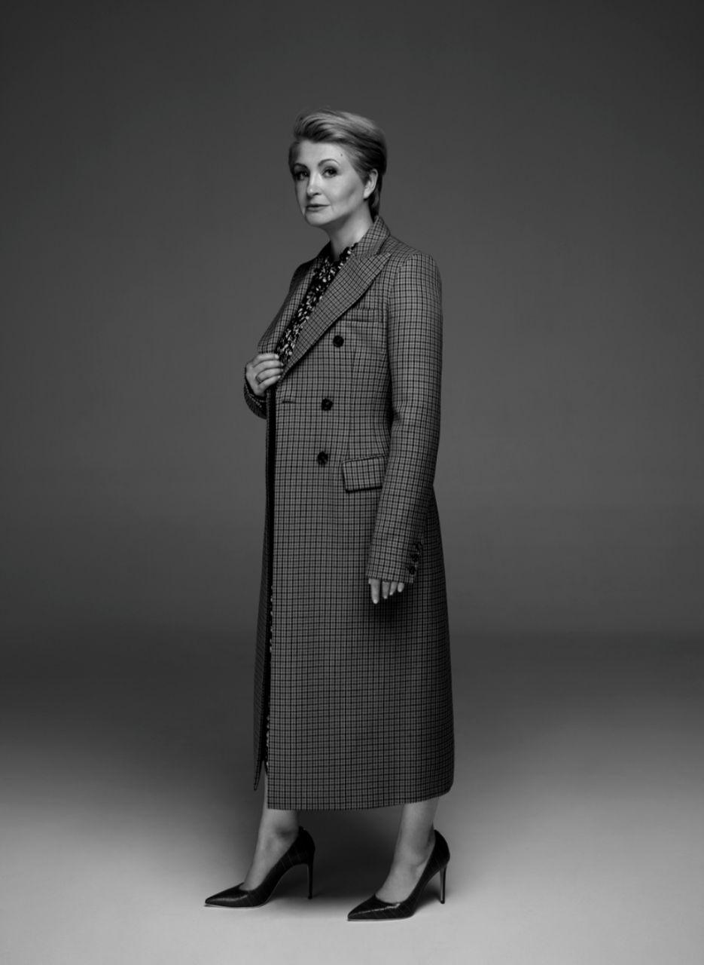
Ірина Данилевська
Співзасновник та голова оргкомітету Ukrainian Fashion Week.
Президент Ukrainian Fashion Council.
Засновник премії Best Fashion Awards.
Голова оркомітету конкурсу молодих дизайнерів «Погляд у майбутнє»
Заснувала перший у Східній Європі Тиждень моди UKRAINIAN FASHION WEEK

Slide 4
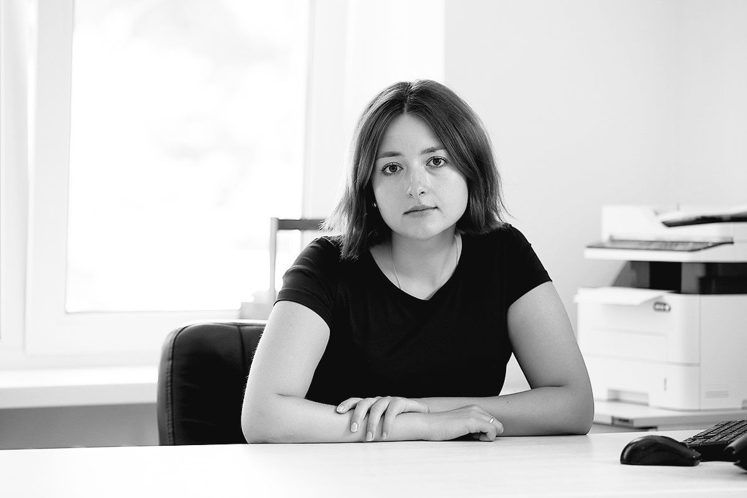
Юлія Федів
український державний службовець і громадська діячка
перший виконавчий директор державного Українського культурного фонду
Керівник Національного бюро програми ЄС «Креативна Європа» в Україні
Регіональний координатор Проекту «Партнерство з містами України»

Slide 5
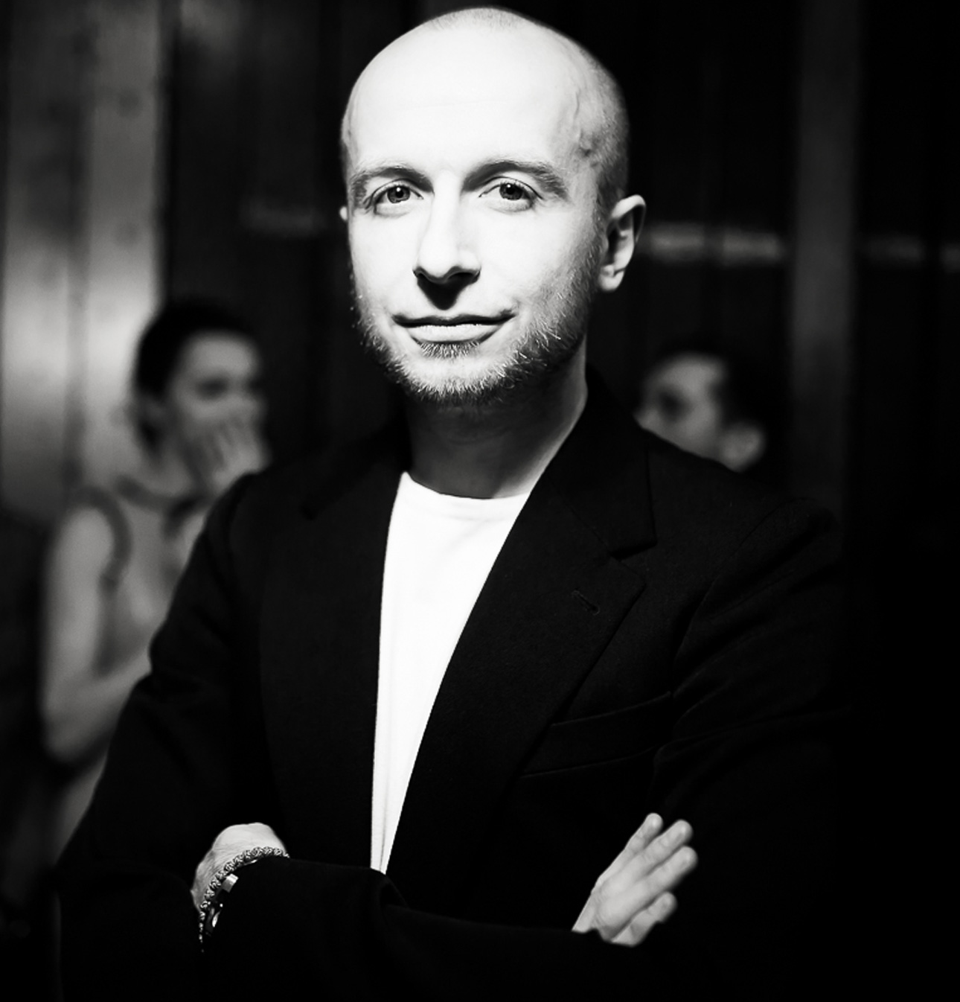
Євген Березницький
Куратор Міжнародної виставки сучасного мистецтва Kyiv Art Week
Арт-менеджер
Знає, як інтегрувати мистецтво в бізнес
«Зміни на краще можуть відбутися в країні тільки за умови проходження призми культури: національної, міської, загальнодержавної, сімейної.»
«Київ – це не просто економічний центр, але і лідер культурного процесу, змістовний символ держави.»

Slide 6
Федір Баландін
Засновник багатофункціонального проекту Anne de Kyiv Fest:
- 5 років проведення фестивалю, 5 міжнародних проектів
- оригінальна продукція Anne de Kyiv
- створення іміджу Києва та його нових брендів•Як співпрацювати місту і бізнесу задля спільного розвитку
•Креативні індустрії як спосіб просування Києва у європейське середовище.
•Проект «Шлях Королеви» - новий трансєвропейський туристичний маршрут
•Досвід створення першого креативного хабу
•Створення мистецького бренду- від студентської мистецької ініціативи до бізнес моделі

